Slide 1
Primer taller pràctic
Apunts i dades
Cicle sobre crisi ecosocial
Projecte ECF4CLIM

Slide 2
Organització del primer taller
Fonts d'informació: vegeu "Repositori d'interès" al Web
Dades sobre l'aigua, l'energia i l'alimentació
Manquen dades sobre residus
Recull de propostes de col·laboració amb la gestió ambiental del campus (teniu propostes vosaltres?)
Priorització de propostes i grups de treball

Slide 3
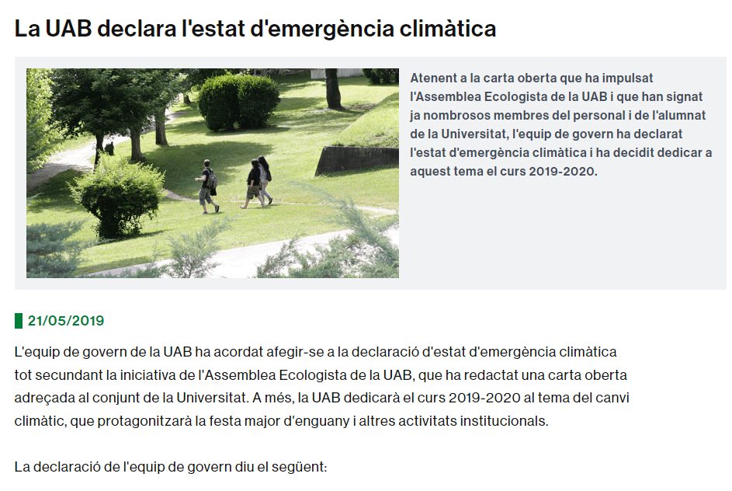

Slide 4
Fonts d'informació
L'Oficina de Sostenibilitat i els centres + departaments de recerca poden ser un recurs per a recuperar dades que ja s'han recollit
Tanmateix, nosaltres podem pensar en com recollir altres dades que poden ser necessàries per a les intervencions que planifiquem

Slide 5
Dades sobre AIGUA

Slide 6
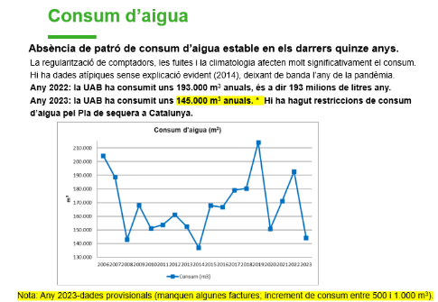

Slide 7
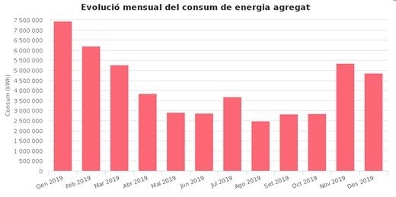
Dades sobre ENERGIA

Slide 8
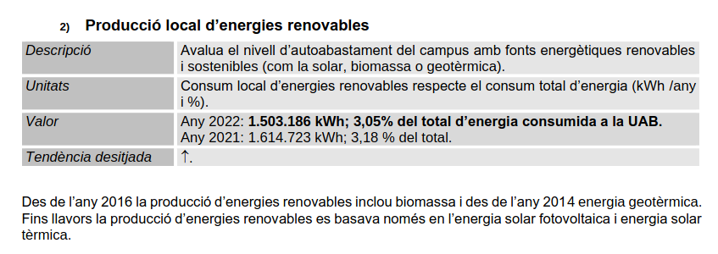

Slide 9
Dades sobre PETJADA
Considerarem dins d'aquest grup temes de mobilitat (com ens movem fins al campus?) i de compra de materials diversos per a l'activitat acadèmica o dels propis serveis del campus.
Tanmateix, la petjada abasta molts més àmbits i sempre és difícil de calcular.
El més important és que pensem per què (amb quina finalitat) volem calcular-la.

Slide 10
També s'inclouen els residus dins la petjada
Dada interessant: quan més s'ha reciclat ha estat en les Festes Majors / Comunitàries!
I bé, també algun aspecte d'impacte ambiental que penseu que no estem considerant...

Slide 11
Dades sobre ALIMENTACIÓ
A partir del projecte d'ECF4CLIM hem tractat el tema de l'alimentació recollint inquietuds dels participants al projecte sobre les cafeteries (més menús vegans/sostenibles), assistint a un seminari sobre alimentació a la Universitat de València (allà reparteixen cistelles de productors de la seva horta i fan mercats de pagès) i reunint-nos amb la persona encarregada de la comunicació amb les cafeteries del campus

Slide 12
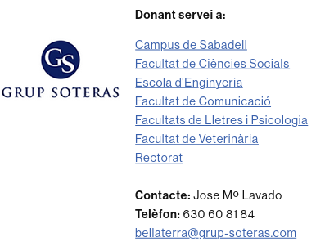
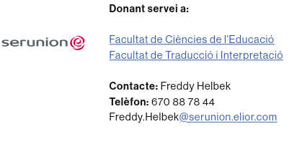
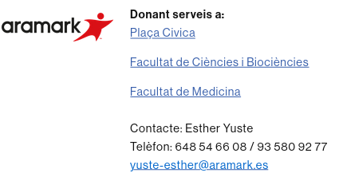

Slide 13
A continuació adjuntem una diapositiva d’una presentació sobre l’impacte climàtic del Campus Bellaterra de la UAB realitzada als estudiants de primer curs de Ciències + Biociències Pot resultar d’interès, per aquells que volgueu estudiar les dades ambientals del Campus veure quins canvis per a “millorar l’eficiència energètica” s’han estat impulsant Per als de Ciències Socials, Filosofia, Psicologia… podem pensar en el canvi/transformació socials que aquestes mesures poden/o no poden generar

Slide 14
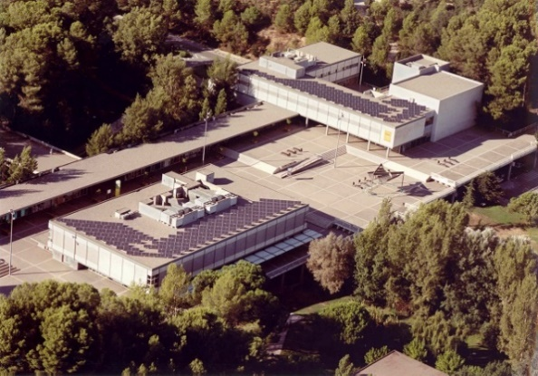
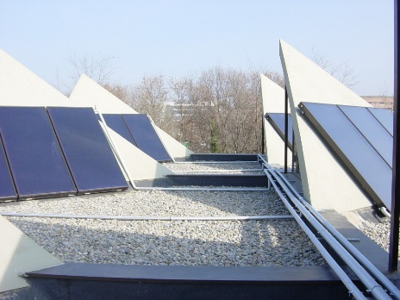
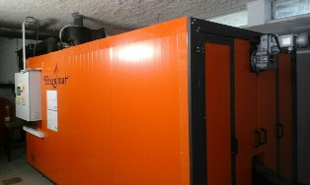
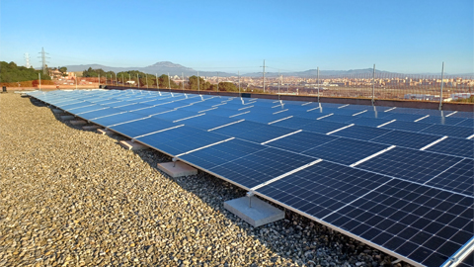
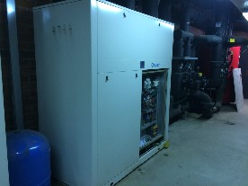
Des del gener de 2018 la UAB compra energia elèctrica provinent de fonts d’energia renovable certificada amb garantia d’origen (GdO) i per tant el factor d’emissió és de 0 g CO₂/KWh.
Al Servei d'Activitat Física (SAF) instal.accions solars tèrmiques (2005) i caldera de biomassa (2016)
Instal·lacions solars fotovoltàiques
2003 plaça Cívica
2022 Biblioteca d’humanitats
2014: Energia geotèrmica a l'edifici ICTA-ICP
Canvi a llums Leds i millora de l’aïllament tèrmic
2023-24 Sostre espigó C3 imparell

